Slide 1

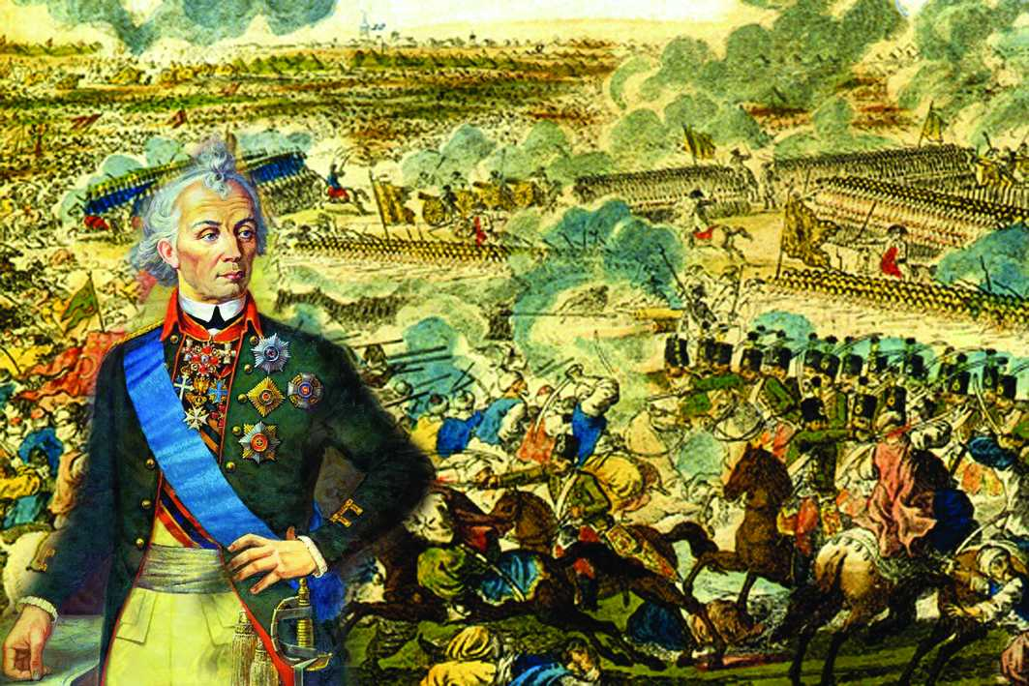
Муниципальное бюджетное учреждение культуры
Централизованная библиотечная система г. Таганрога
Библиотечно - информационный центр - филиал №12
Полководец, не знавший поражений
290 – лет А.В. Суворову
«Полководец, не знавший поражений»
( 285 – лет А.В. Суворову

Slide 2
Библиотечно - информационный центр - филиал №12
24 ноября 2020 года исполняется 290 лет со дня рождения великого русского полководца Александра Васильевича Суворова (1730–1800) – непревзойдённого стратега и тактика, не проигравшего ни одной битвы.
Великий, не побежденный в боях полководец внес огромный вклад в развитие русского военного искусства. Решающим фактором победы для него всегда оставался человек, солдат. Школа Суворова стала кузницей, из которой вышла блестящая плеяда русских военачальников: Кутузов, Раевский, Багратион, Ермолов.
Виртуальная выставка «Полководец, не знавший поражений» знакомит с исторической личностью А.В. Суворова.
«Полководец, не знавший поражений»
( 285 – лет А.В. Суворову

Slide 3

Библиотечно - информационный центр - филиал №12
Гейнце, Н. Э. Генералиссимус Суворов : исторический роман / Н. Э. Гейнце. - Москва : Комсомольская правда : Директ - Медиа, 2016. – 508 с. - История России в романах). – Текст : непосредственный.
Роман "Генералиссимус Суворов" о силе воли, твердости характера и вере в себя удивительного человека, равных которому не было. Александр Васильевич Суворов вызывал восхищение как у соотечественников, так и у европейцев. Солдаты его очень любили и называли своим отцом, он был героем, сотворившим самого себя, героем, не проигравшим ни одного сражения в своей жизни.
«Полководец, не знавший поражений»
( 285 – лет А.В. Суворову
Фил.№10

Slide 4

Библиотечно - информационный центр - филиал №12
Замостьянов, А. А. Александр Суворов "Мы Русские - враг пред нами дрожит!" / А. А. Замостьянов. - Москва : Яуза : Эксмо, 2014. - 445 c. - (Имя Победы). – Текст : непосредственный .
Это не просто подробная биография величайшего русского полководца. Больше, чем исследование боевого пути А.В. Суворова, всех его походов, сражений и побед. Это – первая Суворовская энциклопедия, иллюстрированная сотнями картин, карт, рисунков и реконструкций.
«Полководец, не знавший поражений»
( 285 – лет А.В. Суворову
Аб.

Slide 5

Библиотечно - информационный центр - филиал №12
Замостьянов, А. А. Суворов был необъяснимым чудом... : к 275-летию со дня рождения А. В. Суворова / А. А. Замостьянов. - Москва : Лепта Книга, 2006. - 396 с. : ил. – Текст : непосредственный.
Новая книга Арсения Замостьянова рассказывает не только о воинском пути и духовной жизни генералиссимуса А.В.Суворова, но и о посмертной судьбе одного из величайших русских людей.
«Полководец, не знавший поражений»
( 285 – лет А.В. Суворову
ЦГДБ, фил.№13

Slide 6

Библиотечно - информационный центр - филиал №12
Крутогоров, Ю. А. Александр Васильевич Суворов / Ю. А. Крутогоров ; художник О. Пархаев. – Москва : Белый город, 2002. - 48 с. : ил. - (История России). – Текст : непосредственный.
«Полководец, не знавший поражений»
( 285 – лет А.В. Суворову
Повесть о великом русском полководце Александре Васильевиче Суворове, который не проиграл ни одного сражения на поле боя.
ЦГДБ

Slide 7

Библиотечно - информационный центр - филиал №12
Лопатин, В. С. Суворов / В. С. Лопатин. - Москва : Молодая гвардия, 2012. – 445 с. : ил. ; портрет . - (ЖЗЛ). – Текст : непосредственный.
Книга Владимира Лопатина «Суворов» знакомит с более глубоким представлением о жизни и деятельности, о той роли, которую Александр Васильевич сыграл в российской и мировой истории.
«Полководец, не знавший поражений»
( 285 – лет А.В. Суворову
ЦУО

Slide 8

Библиотечно - информационный центр - филиал №12
Меерович, Г. И. Суворов в Петербурге / Г.И. Меерович, Ф.В. Буданов. - Ленинград : Лениздат, 1978. – 302 с. : ил. – Текст : непосредственный.
В книге рассказывается о месте и роли Петербурга в жизни великого полководца, о памятных местах города, связанных с его службой в Семеновском и других полках, находившихся в столице, о победах Суворова и его соратников на полях сражений, о воспитании русского солдата.
«Полководец, не знавший поражений»
( 285 – лет А.В. Суворову
ЦУО

Slide 9

Библиотечно - информационный центр - филиал №12
Михайлов, О. Н. Суворов : исторический роман / О. Н. Михайлов ; художник В. Тюлькин. - Калининград : Янтарный сказ, 1995. - 496 с. : ил. - (Ратная слава России). – Текст : непосредственный.
Книга рассказывает о великом русском полководце – непобедимом А. В. Суворове (1729–1800), с именем которого связаны громкие победы русского оружия во второй половине XVIII в.: Очаков и Кокшаны, Рымник и Измаил, Польский и Итальянский походы, знаменитый переход через Альпы. Используя богатый документальный материал, автор увлекательно рисует образы полководца и его современников, жизнь и быт солдат русской армии.
«Полководец, не знавший поражений»
( 285 – лет А.В. Суворову
Фил.№12

Slide 10

Библиотечно - информационный центр - филиал №12
Мы - русские! Суворов : жизнь, слова, подвиги великого русского полководца Александра Васильевича Суворова / составитель Г. М. Гупало. - Москва : Даръ, 2012. - 189 с. : ил. - (Христианский мир). – Текст : непосредственный.
За исторической личностью мы часто не видим живого человека, ограничиваясь словами "великий, выдающийся". Именно в афоризмах и историях из жизни можно увидеть, каким удивительным человеком был великий русский полководец Александр Васильевич Суворов, и что именно делало его великим: его любовь к Отечеству, сочетание строгости и милосердия к солдатам и благо­родство по отношению к побежденному врагу.
«Полководец, не знавший поражений»
( 285 – лет А.В. Суворову
Фил.№2

Slide 11

Библиотечно - информационный центр - филиал №12
Наука побеждать. Век XVIII / составитель, предисловие , послесловие, комментарии М. А. Рахматуллина ; оформление Ю. Боярского. - Москва : Молодая гвардия, 1984. - 603с. : ил. -(История Отечества в романах, повестях, документах). – Текст : непосредственный.
«Наука побеждать» – книга великого русского полководца и военного теоретика Александра Васильевича Суворова. Это лаконичные тезисы, записанные в виде тактических советов для командующих армией и рядовых составов вооруженных сил XVIII века. Другое известное произведение автора – «Военно-стратегические заметки», где А. В. Суворов рекомендует использование разноплановых установок в ходе боя.
«Полководец, не знавший поражений»
( 285 – лет А.В. Суворову
Фил.№12

Slide 12

Библиотечно - информационный центр - филиал №12
Раковский, Л. И. Суворов: Генералиссимус Суворов : исторический роман / Л.И. Раковский . - Москва : Астрель : АСТ, 2004. – 539 с. : ил. - (Золотая библиотека исторического романа). – Текст : непосредственный.
Роман известного историка и писателя Леонтия Иосифовича Раковского - это впечатляюще яркое и достоверное произведение о жизни и военных подвигах великого российского полководца. Суворов выиграл шестьдесят три военных сражения, судьбоносные победы армии под его началом изменили ход истории России в XVIII веке. Полководец от Бога, он был беспощаден к бунтовщикам и милосерден к отчаянно храбрым врагам, знал времена неслыханной опалы и небывалой царской милости. Его героизм приумножил честь и славу русского оружия.
«Полководец, не знавший поражений»
( 285 – лет А.В. Суворову
Фил.№12

Slide 13

Библиотечно - информационный центр - филиал №12
Ростунов, И. И. Генералиссимус Александр Васильевич Суворов : жизнь и полководческая деятельность / И. И. Ростунов ; редактор Н. В. Баранов ; художник Г. В. Дмитриев. - Москва : Воениздат, 1989. – 494 с. : ил. – Текст : непосредственный.
Генералиссимус Александр Васильевич Суворов - великий русский полководец, выдающийся военный теоретик и воспитатель войск. В монографии заслуженного деятеля науки РСФСР, доктора исторических наук, профессора И. И. Ростунова всесторонне раскрывается жизни и полководческая деятельность А. В. Суворова.
«Полководец, не знавший поражений»
( 285 – лет А.В. Суворову
Фил.№12

Slide 14

Библиотечно - информационный центр - филиал №12
Фадеев, А. В. Суворов на Дону и в Приазовье / А. В. Фадеев. - Ростов - на - Дону : Ростовское областное книгоиздательство, 1950. - 62 с. : ил. – Текст : непосредственный.
Суворов Александр Васильевич— величайший русский полководец, много лет провел и на берегах Дона. В Ростове Суворов бывал часто: несколько лет командовал Кубанским корпусом и руководил строительством оборонительных рубежей между Доном и Кубанью. Об этом отрезке жизни великого полководца исследование А. В. Фадеева.
«Полководец, не знавший поражений»
( 285 – лет А.В. Суворову
ЦКИ, ЦГДБ, фил.№5

Slide 15

Библиотечно - информационный центр - филиал №12
Цветков, С.Э. Александр Суворов : беллетризованная биография / С.Э. Цветков. – Москва : Центрполиграф, 2001. - 512 с. : ил. - (Новый взгляд на историю). – Текст : непосредственный.
Автор книги прослеживает весь беспримерный в военной истории путь А.В.Суворова - от рядового Семеновского полка до генералиссимуса русской армии. Личность полководца представлена на широком историческом фоне. Читатель имеет возможность познакомиться с придворной историей России XVIII века, с жизнью европейских стран - Польши, Пруссии, Франции с известными историческими деятелями того времени.
«Полководец, не знавший поражений»
( 285 – лет А.В. Суворову
Фил.№12

Slide 16
Библиотечно - информационный центр - филиал №12
Спасибо за внимание
Контактная информация:
ул. Свободы ,11
телефон :(8634)64-09-40
эл. почта :f12@taglib.ru
«Полководец, не знавший поражений»
( 285 – лет А.В. Суворову

